Slide 1
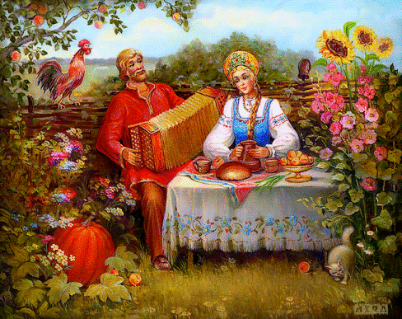
Малые жанры фольклора 4 класс
Учитель начальных классов
МАОУ СОШ №4 г. Абинска
Волкова Татьяна Васильевна

Slide 2
Живой цветок русского фольклора

Slide 3
Загадка - ( большое, небольшое) произведение ________ __________ творчества, в котором нужно ______ предмет или явление по их ____.
Загадки-сравнения
Загадки-вопросы
Загадки-противопоставления
Загадки-описания

Slide 4
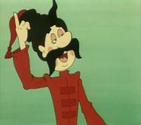
Кубанские загадки
1. Крепка, звонка да отточена. Кого поцелует, тот и с ног долой.
2. Летит птица крылата, без глаз, без крыл, сама свистит, сама бьёт.
3. Мал мужичок – костяная ручка.
4. На чужой спине едет, на своей груз везёт.

Slide 5
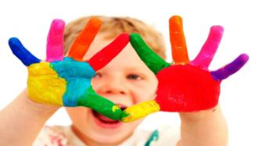
Задание № 2
Идут четыре брата навстречу старшему
- Здравствуй, большак! – говорят.( большой)
- Здорово, Васька-указка, __( указательный)
Мишка-серёдка, __________ ( средний)
Гришка – сиротка __________( безымянный)
Да крошка Тимошка!_______ ( мизинец)

Slide 6
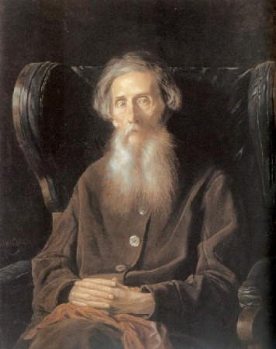
Даль Владимир Иванович
В 1862 году он издал книгу «Пословицы русского народа», в которой пословицы были расположены по темам.

Slide 7
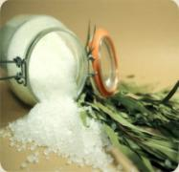
Речь без пословицы – всё равно, что еда без соли
1. Прочитайте пословицу.
2. Определите смысл пословицы и выберите тон чтения.
3. Выделите важные слова.
4. Соблюдайте паузы.
5. Следите за повышением и понижением голоса.
Май леса наряжает, / лето в гости ожидает.

Slide 8
Казачьи поговорки “Хто присказки старинные знае, тот в жизни много понимае”
“Глазом нэ моргнуть, усом нэ повэсты” ;
“Билого свита нэ бачить”

Slide 9
Поиграем…
“Землю красит солнце, а человека ….”
“Без труда не вынешь……”
“Маленькое дело лучше……”
“Человек без друзей, что…..”
“Сам погибай, а……..”
“Не красна изба углами, а ……..”
“Нет друга ищи, а………”

Slide 10
Поговорка – часть суждения, а пословица –это законченное высказывание.
Всё идёт как по маслу.
Сон слаще мёда.
Вороне соколом не быть.

Slide 11
Соотнеси
Загадка Сшит колпак,
да не по - колпаковски.
Скороговорка Рыжий - красный
человек опасный.
Пословица Смелый там найдет,
где робкий потеряет.
Дразнилка Ноги многи,
усы – длинны,
а хвост – брык-брык.

Slide 12
Соотнеси
Загадка Сшит колпак,
да не по - колпаковски.
Скороговорка Рыжий - красный
человек опасный.
Пословица Смелый там найдет,
где робкий потеряет.
Дразнилка Ноги многи,
усы – длинны,
а хвост – брык-брык.

Slide 13
Обложка сборника
Ученики
4 класса В
Малые жанры фольклора
?

